Slide 1

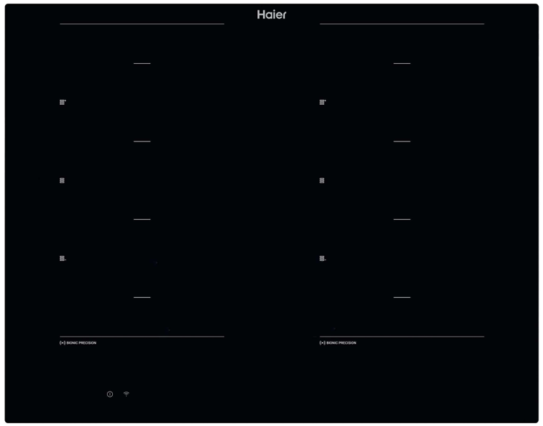

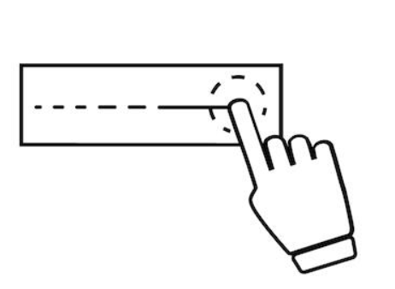
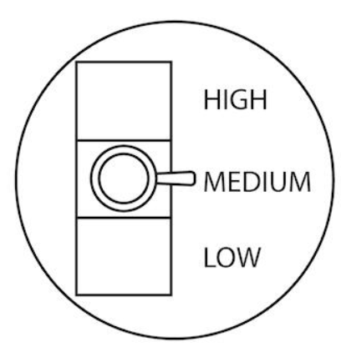
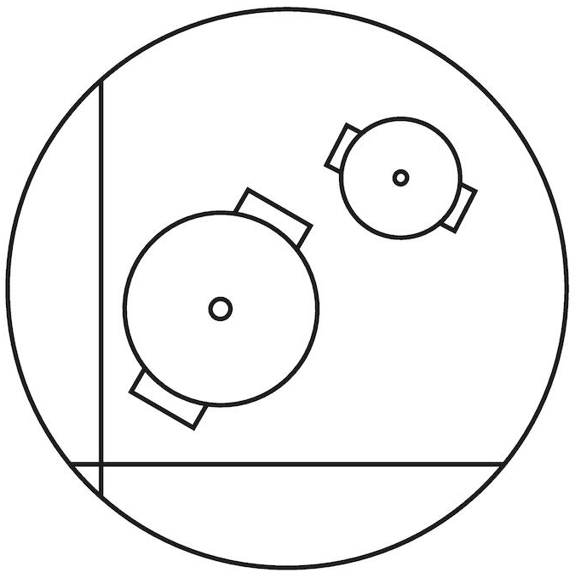

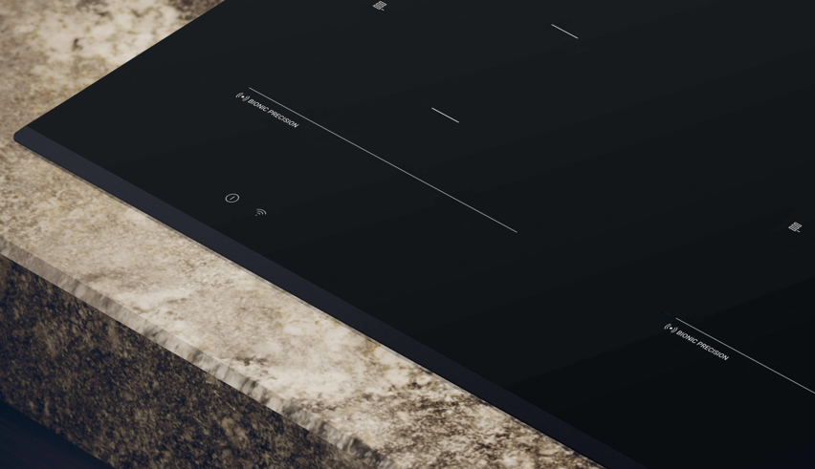
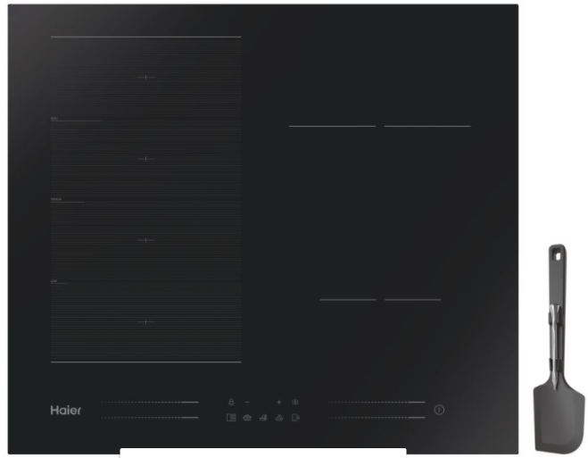


HA2MTCBP58IRB1S
Vestavná indukční varná deska ID Series 4 – šířka 65 cm
4 varné zóny, Bluetooth + Wi-Fi připojení, Dotykové ovládání (invisible), Varycook, Multizone, Booster,Senzor vaření&varu
Hlavní vlastnosti
Počet varných zón/induktorů 4 / 8 obdélníkových
Celkový příkon (W) 7400
Jištění (A) L / 230V~ 16 při 3,5 kW s omezením výkonu
Jištění (A) L1, L2 / 400V~ 16 při 6,8 - 7,4kW bez omezení výkonu
Kmitočet sítě (Hz) 50 až 60
Standardní připojení s použitím libovolných dvou fází, např. (L1, L2,N,PE) 400V~ Možnost připojení pouze jednofázově (L,N,PE) 230V~ V obou případech nesmí být naměřené napětí mezi libovolným fázovým vodičem a středním vodičem mimo povolenou toleranci,
tedy 230 V ~ ± 10 %
Varné zóny
Levá přední 2x200x90 mm, 2,2 kW/ Booster 3,7 kW
Levá zadní 2x200x90 mm, 2,2 kW/ Booster 3,7 kW
Pravá zadní 2x200x90 mm, 2,2 kW/ Booster 3,7 kW
Pravá horní 2x200x90 mm, 2,2 kW/ Booster 3,7 kW
Min Ø dna varné nádoby 90 mm
2x Flexy & Varycook: Rozměry 200x380 mm, Min Ø dna varné nádoby 160 mm, 3,0 kW/ Booster 3,7 kW
Funkce
Senzor vaření&varu - kontrolují teplotu vaření i bod varu. Aktivace přes UI nebo aplikaci.
Wi-Fi + Bluetooth připojení k aplikaci hOn a možnost rozšíření základních možností o bohatý obsah včetně receptů a tipů k vaření
VaryCook – vyhrazená oblast se třemi tepelnými zónami, které lze variabilně využít po dobu celého procesu vaření, stačí posunout hrnec na vybranou zónu
Multizone - přizpůsobení velikostem hrnců a pánví pro rovnoměrné vaření
Power Management – V případě nízkého příkonu domácnosti
můžeme omezit příkon desky na následující maximální hodnoty: 2 kW, 2,5kW, 3 kW, 3,5kW, 4,5kW, 5,5kW, 6,8 kW.
Preci Synch – digestoř se automaticky nastaví na správný sací výkon podle úrovně výkonu varné desky (pouze s kompatibilním odsavačem)
Dotykové ovládání Multislider (Invisible) – červené podsvícení
15 úrovní výkonu, Časovač, Booster (4x), Funkce Pauza, Rozpouštění, Jemné vaření, Probublávání
Plynulá regulace výkonu (od úrovně 3, 400W výše)
Bezpečnost
Dětská pojistka
Ukazatel zbytkového tepla
Ochrana před přehřátím
Ochrana při vylití tekutin
65 cm
WiFi+Bluetooth
Aplikace hOn
Ovládání Multislider
invisible - červený
Varycook lze aktivovat pouze v případě, když Power Managementem nastavíme minimálně 3 kW.
Multizone rovnoměrné vaření bez ohledu na tvar hrnce
Senzor varu
sleduje teplotu dna hrnce a bod varu vody pomocí tepelných a elektrických signálů ze senzoru a magnetické interakce mezi cívkou a hrncem
Senzor vaření
zajišťuje přesnou teplotu pro smažení, grilování i hloubkové smažení a upozorní vás zvukovým signálem, kdy přidat jídlo
Logistická data
Kód 33803390
EAN 8059019084534
Barva Černé sklo
Provedení Zkosená přední hrana
Rozměry výrobku V × Š × H (mm) 51 × 650 × 510
Čistá váha výrobku (kg) 12
Rozměry balení V × Š × H (mm) 115 × 645 × 690
Hmotnost s obalem (kg) 13
Teplotní sonda
s lopatkou
Příslušenství
1x lopatka
1x teplotní sonda

